Slide 1
중간평가
2019. 8. 27

Slide 2
OX 퀴즈
사용자의 입력을 받는 함수는 input() 이다. (O/X)
print(“A”, “B”, “C”) 를 하면 “ABC”가 붙어서 출력된다. (O/X)
if A: 문은 조건 A가 거짓일 때에 블록을 실행시킨다. (O/X)
print(“4” * 2) 는 “8” 을 출력한다. (O/X)
turtle 모듈은 거북이로 그림을 그릴 수 있게 해준다. (O/X)
time.sleep() 함수는 현재 시간을 알려준다. (O/X)
a = 5, a *= 2 를 실행하면 a 는 10 이 된다. (O/X)
for A in B: 문은 A 안에 있는 것을 하나씩 B에 넣는다.

Slide 3
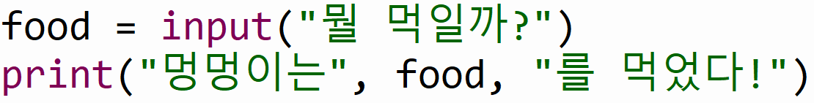
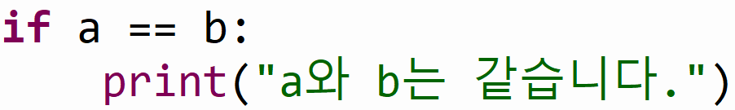
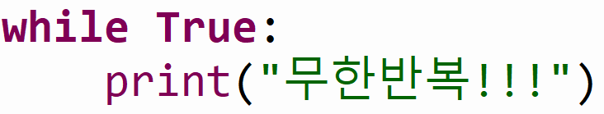
9.
다음 빈칸을 채우세요.
?
10.
다음 빈칸을 채우세요.
?
11.
다음 빈칸을 채우세요.
?

Slide 4
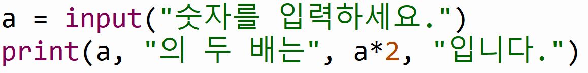
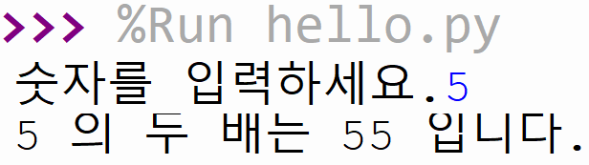
12.
코드가 제대로 동작하지 않는 이유 혹은 고치는 방법을 찾으세요.

Slide 5
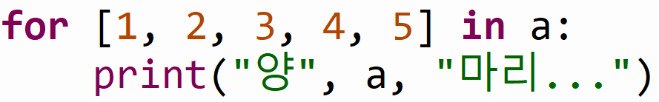
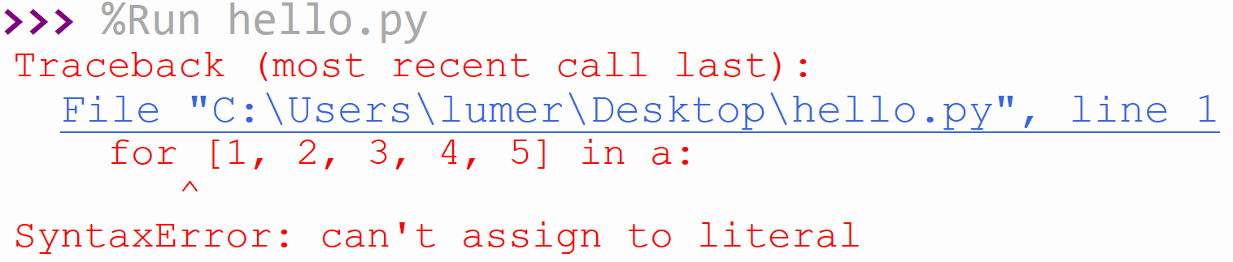
13.
코드가 제대로 동작하지 않는 이유 혹은 고치는 방법을 찾으세요.

Slide 6
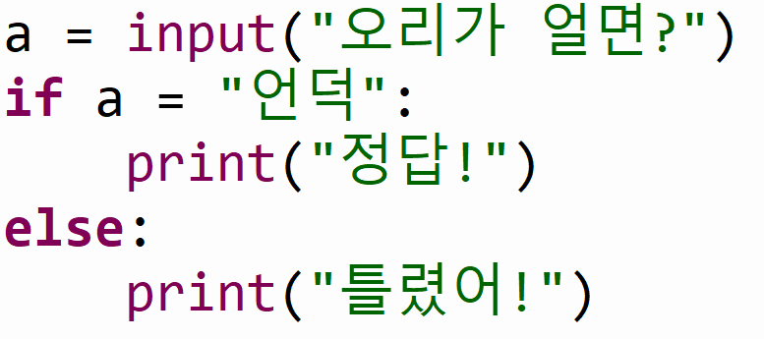
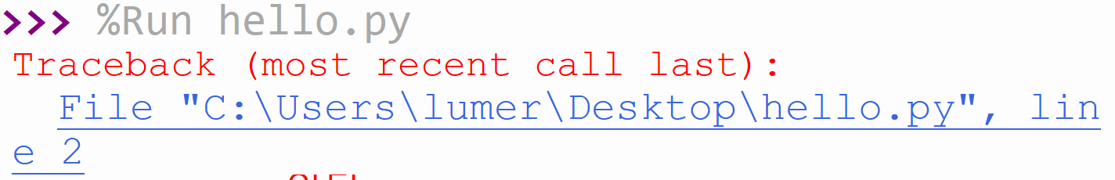
14.
코드가 제대로 동작하지 않는 이유 혹은 고치는 방법을 찾으세요.

Slide 7
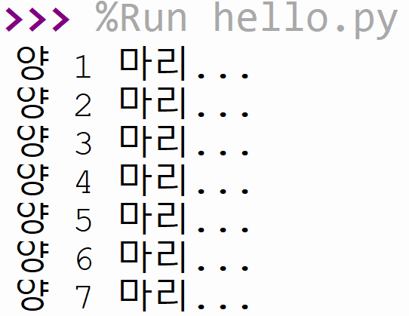
15.
다음 프로그램을 작성하세요.
1부터 100까지의 숫자를 다음과 같이 양을 세어 출력합니다.
입출력 예제

Slide 8
힌트
for 반복문을 이용하자.
range(a, b) 는 a 이상 b 미만의 숫자라는 표현을 뱉는다..

Slide 9
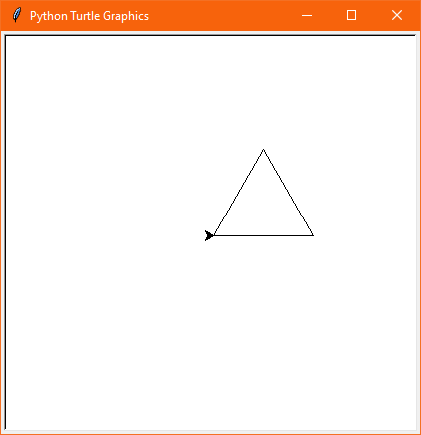
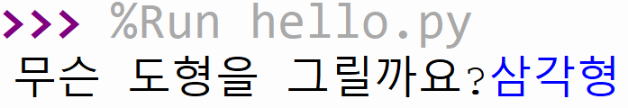
16.
다음 프로그램을 작성하세요.
사용자에게 도형 이름을 입력받습니다.
만약 입력받은 도형 이름이 “삼각형”이면 turtle 모듈로 삼각형을 그립니다.
만약 “사각형”이면 사각형을 그립니다.
만약 둘 다 아니라면 “그건 그릴 줄 몰라요!”를 출력합니다.
입출력 예제

Slide 10
힌트
a = input(“질문”) 을 통해 사용자의 입력을 변수 a에 넣을 수 있다.
if A, elif B, else: 문을 통해 조건문을 작성할 수 있다.
import turtle as t 을 해야 이름 t 로 turtle 모듈을 사용할 수 있다.
t.forward(100) 는 거북이를 100만큼 앞으로 전진시킨다.
t.left(120) 는 거북이를 120도 만큼 왼쪽으로 회전시킨다.
t.right(90) 는 거북이를 90도 만큼 오른쪽으로 회전시킨다.

Slide 11
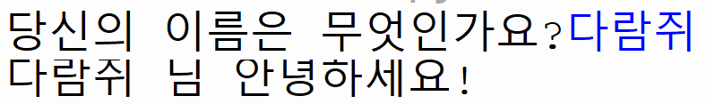
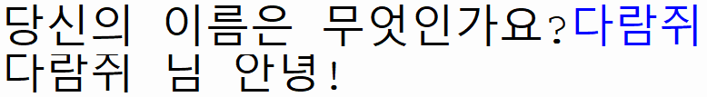
17.
다음 프로그램을 작성하세요.
사용자에게 이름을 물어봐 입력받습니다.
random 모듈을 사용하여 “안녕!”과 “안녕하세요!” 이 두가지 인삿말 중 하나를 무작위로 고릅니다.
인삿말과 입력받은 이름을 함께 사용해 인사를 출력하세요.
입출력 예제

Slide 12
힌트
import random 을 해야 random 모듈을 사용할 수 있다.
random.choice(A) 는 리스트 A 속 항목 중 하나를 무작위하게 뱉는다.
random.random() 는 0~1 사이의 랜덤한 숫자를 뱉는다.

Slide 13
힌트
import random 을 해야 random 모듈을 사용할 수 있다.
random.choice(A) 는 리스트 A 속 항목 중 하나를 무작위하게 뱉는다.
random.random() 는 0~1 사이의 랜덤한 숫자를 뱉는다.

Slide 14
수고하셨습니다
선생님께 답안지를 제출하세요!

